Slide 1

Trường THCS Bồ Đề
Tiết 12. Bài 7:
Lũy thừa với số mũ tự nhiên.
Nhân hai lũy thừa cùng cơ số
GV thực hiện: Nguyễn Hoài Anh

Slide 2
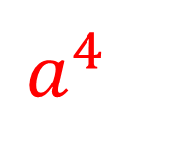
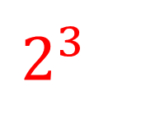
I. Lũy thừa với số mũ tự nhiên
1. Ví dụ:
VD1: 2. 2. 2 =
$$2^{3}$$
VD2: a . a . a . a =
$$a^{4}$$
( 2 mũ 3)
Lũy thừa

Slide 3

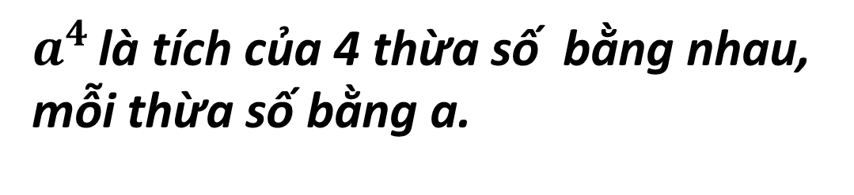
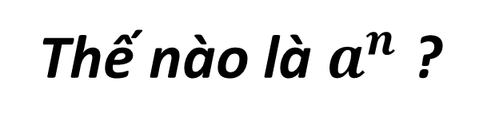
$a^{4 }$là tích của 4 thừa số bằng nhau,
mỗi thừa số bằng a.
Thế nào là $a^{n}$ ?
Luỹ thừa bậc n của a là
tích của n thừa số bằng nhau,
mỗi thừa số bằng a

Slide 4
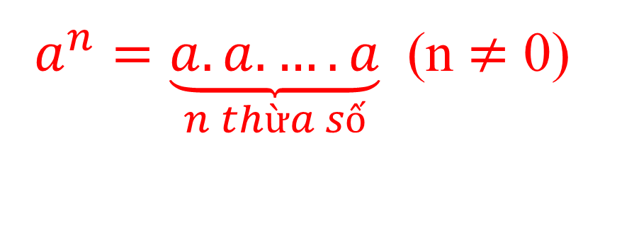
I. Lũy thừa với số mũ tự nhiên
1. Ví dụ:
VD1: 2. 2. 2 =
$$2^{3}$$
VD2: a . a . a . a =
$$a^{4}$$
( 2 mũ 3)
Lũy thừa
2. Định nghĩa:
$a^{n}=\underset{n thừa số}{\underbrace{a.a.….a}}$ (n $≠$ 0)
Số mũ
Cơ số
a^{n}
Lũy thừa

Slide 5

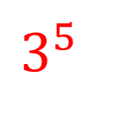
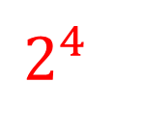
I. Lũy thừa với số mũ tự nhiên
3. Giá trị của lũy thừa:
?Đưa các tích về dạng lũy thừa rồi tính các lũy thừa sau
a) 2. 2. 2. 2 =
$$2^{4}$$
...
=
16
...
b) 3. 3. 3. 3. 3
$$3^{5}$$
...
243
=
=
...

Slide 6
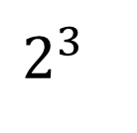
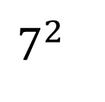
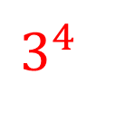
I. Lũy thừa với số mũ tự nhiên
4. Áp dụng:
Thảo luận nhóm : 3 phút
Nhóm 1: Dòng 1;Nhóm 2: Dòng 2; Nhóm 3+ 4: Dòng 3
Hãy điền vào ô trống trong bảng ở SGK trang 27
7 bình phương
Lũy thừa
Cơ số
Số mũ
Giá trị
$$7^{2}$$
7
2
49
$$2^{3}$$
2
3
8
$$3^{4}$$
3
4
81
2 lập phương

Slide 7
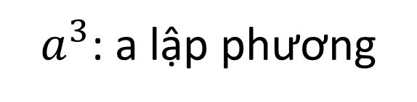
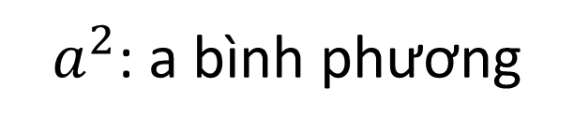
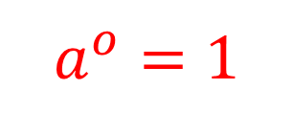
I. Lũy thừa với số mũ tự nhiên
* Chú ý:
$a^{2}$: a bình phương
$a^{3}$: a lập phương
$a^{o}=1$

Slide 8

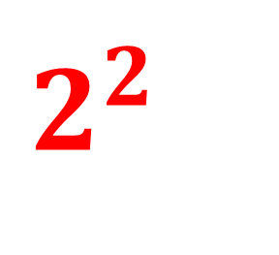
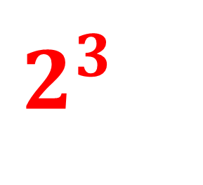
$$2^{3 }$$
$$2^{2 }$$
=?

Slide 9
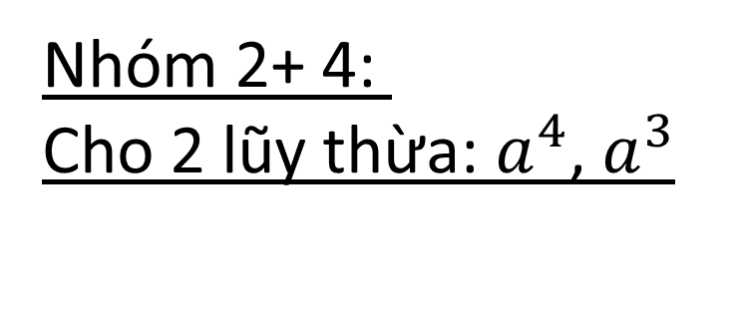
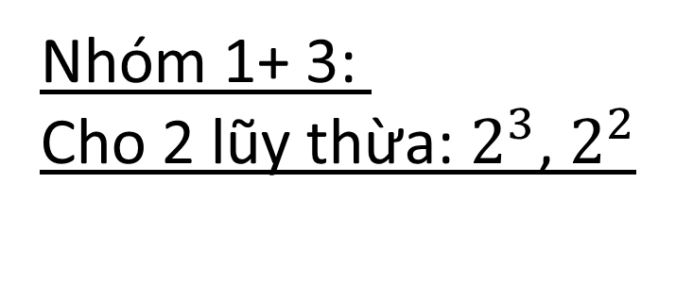
II. Nhân hai lũy thừa cùng cơ số
*Hoạt động nhóm 5 phút:
Nhóm 1+ 3:
Cho 2 lũy thừa: $2^{3}$, $2^{2}$
Nhóm 2+ 4:
Cho 2 lũy thừa: $a^{4}$, $a^{3}$
Viết hai lũy thừa dưới dạng tích
Dùng dấu nhân vào giữa hai tích vừa viết
Tính kết quả của hai tích (viết ở dạng lũy thừa)
Từ đó rút ra, muốn nhân hai lũy thừa cùng cơ số,
ta làm thế nào?

Slide 10
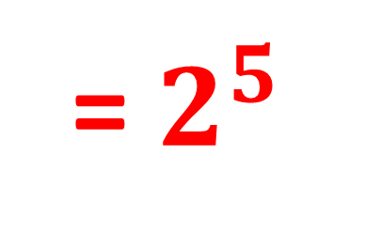




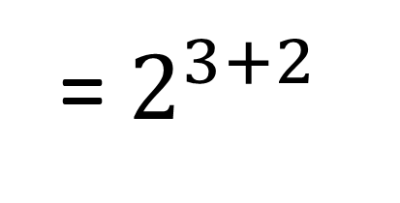
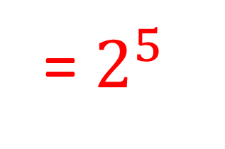
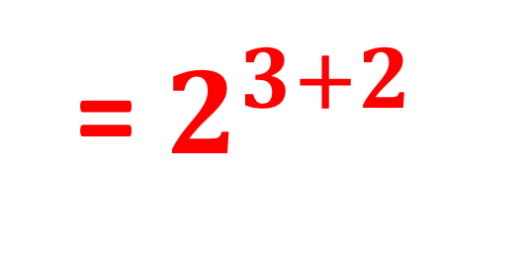
II. Nhân hai lũy thừa cùng cơ số
1. Ví dụ:
$$2^{3 }$$
$$2^{2 }$$
2. 2. 2
2. 2
= $2^{5}$
= $2^{3+2}$
$$2^{3 }$$
$$2^{2 }$$
= $2^{3+2}$
= $2^{5}$

Slide 11
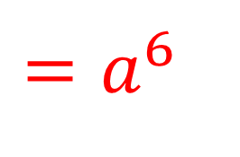
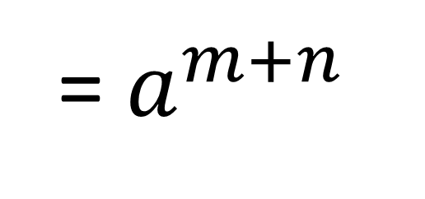
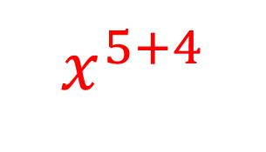
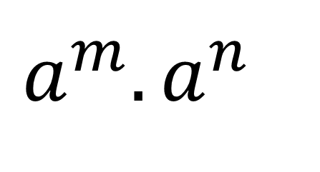
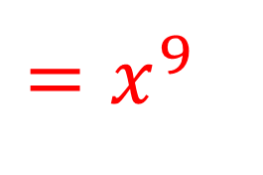
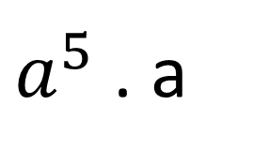
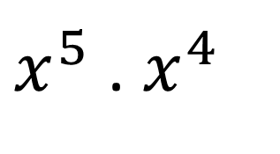
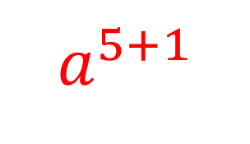
II. Nhân hai lũy thừa cùng cơ số
2. Tổng quát:
$$a^{m}{.a}^{n}$$
= $a^{m+n}$
3. ?2: Viết tích của hai lũy thừa sau thành
một lũy thừa:
$x^{5}$. $x^{4}$
=
$x^{5+4}$
$${=x}^{9}$$
$a^{5}$. a
=
$a^{5+1}$
$${=a}^{6}$$

Slide 12
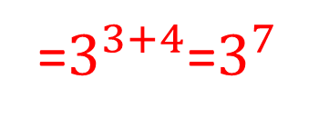
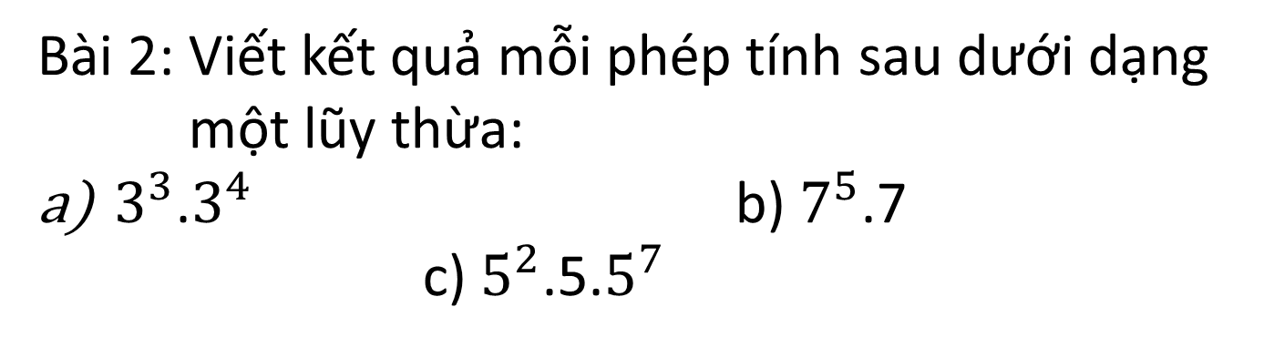
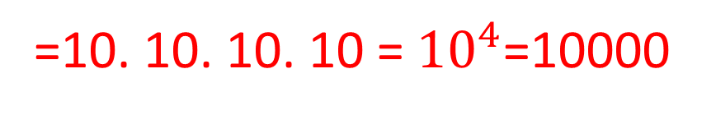
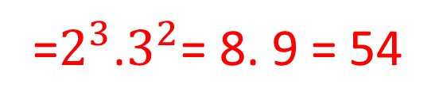
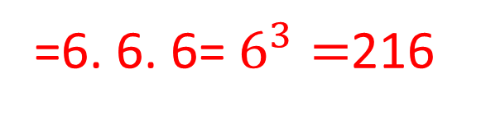
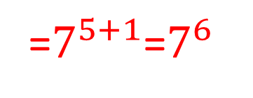
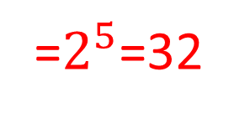
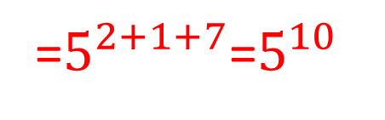
III. Luyện tập
Bài 1: Viết gọn các tích sau bằng cách dùng lũy thừa
rồi tính giá trị của lũy thừa đó:
a)2. 2. 2. 2. 2
b) 6. 6. 2. 3
c)2. 2. 2. 3. 3
d)100. 10. 10
=$2^{5}$=32
=6. 6. 6= $6^{3}=$216
=$2^{3}$.$3^{2}$= 8. 9 = 54
=10. 10. 10. 10 = ${10}^{4}$=10000
Bài 2: Viết kết quả mỗi phép tính sau dưới dạng
một lũy thừa:
$3^{3}$.$3^{4}$ b) $7^{5}$.7
c) $5^{2}$.5.$5^{7}$
=$3^{3+4}$=$3^{7}$
=$7^{5+1}$=$7^{6}$
=$5^{2+1+7}$=$5^{10}$
*BTVN: Bài 56, 57, 59, 64 SGK trang 28, 29

